Slide 1

FC SAN

Slide 2
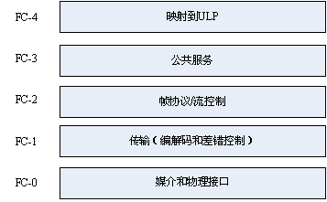
FC协议结构
光纤通道按协议层进行分层，各层之间技术相互独立，留有增长空间，并且由被认可的标准化机构进行开发，分层结构共分5层

Slide 3
(1) FC-0(物理层底层): FC-0层定义了连接的物理端口特性，包括介质和连接器(驱动器、接收机、发送机等)的物理特性、电气特性和光特性、传输速率以及其它的一些连接端口特性。
(2) FC-1(传输协议)：规定了8B／10B编码方式和传输协议．包括串行编码、解码规则、特殊字符和错误控制。
(3) FC-2（帧协议）：规定了具体的传输机制，包括帧格式，节点间的信息交换。
(4) FC-3（公共服务）：提供高级特性的公共服务，即端口间的结构协议和流动控制，它定义了三种服务：条块化(Striping)、搜索组(Hunt Group)和多路播放(Broadcast Multicast)。
(5) FC-4(ULP映射)：定义了Fibre Channel和IP，SCSI-3以及其他的上层协议（ULP）之间的接口。

Slide 4


谢谢观赏
WPS Office
Make Presentation much more fun
@WPS官方微博
@kingsoftwps

